Slide 1
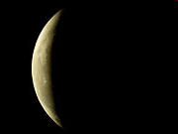
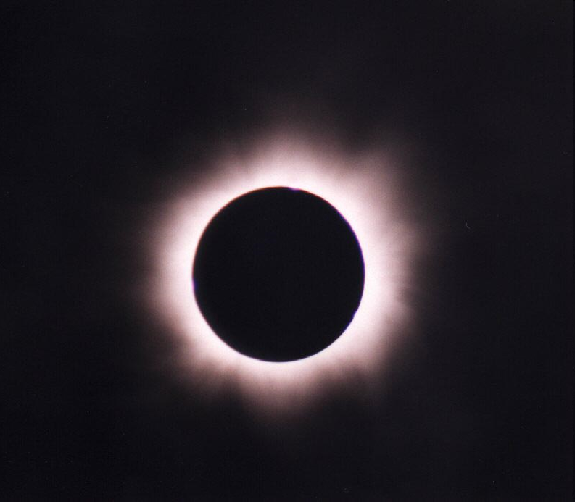
Sončev in Lunin mrk

Slide 2
Nastanek Sončevega mrka
Sončev mrk nastane, ko ležijo Sonce, Luna in Zemlja na isti premici, in je Luna v sredini. Gledano iz Zemlje je Luna pred Soncem in tako je zakrita celotna svetloba iz Sonca, ali le del nje.
Najdaljši popolni Sončni mrk lahko traja najdlje 7 min 31 sek, vendar je navadno mnogo krajši.
Sončev mrk leta 1999 v Franciji

Slide 3
Opis Sončevega mrka
Sončevi mrki so zelo redek nebesni pojav. Natančneje ločimo popolne mrke, pri katerih Luna zakrije celotno Sončevo ploskev, delne mrke, pri katerih je zakrit le del in kolobarjaste mrke, pri katerih Luna zakrije le srednji del Sončeve ploskve. Do tega pride, ker se razdalje med Soncem, Zemljo in Luno spreminjajo med letom.
Za opazovanje Sonca in mrka veljajo posebni zaščitni ukrepi za oči, saj že kratkotrajni pogled v Sonce povzroči nepopravljivo poškodbo vida.

Slide 4
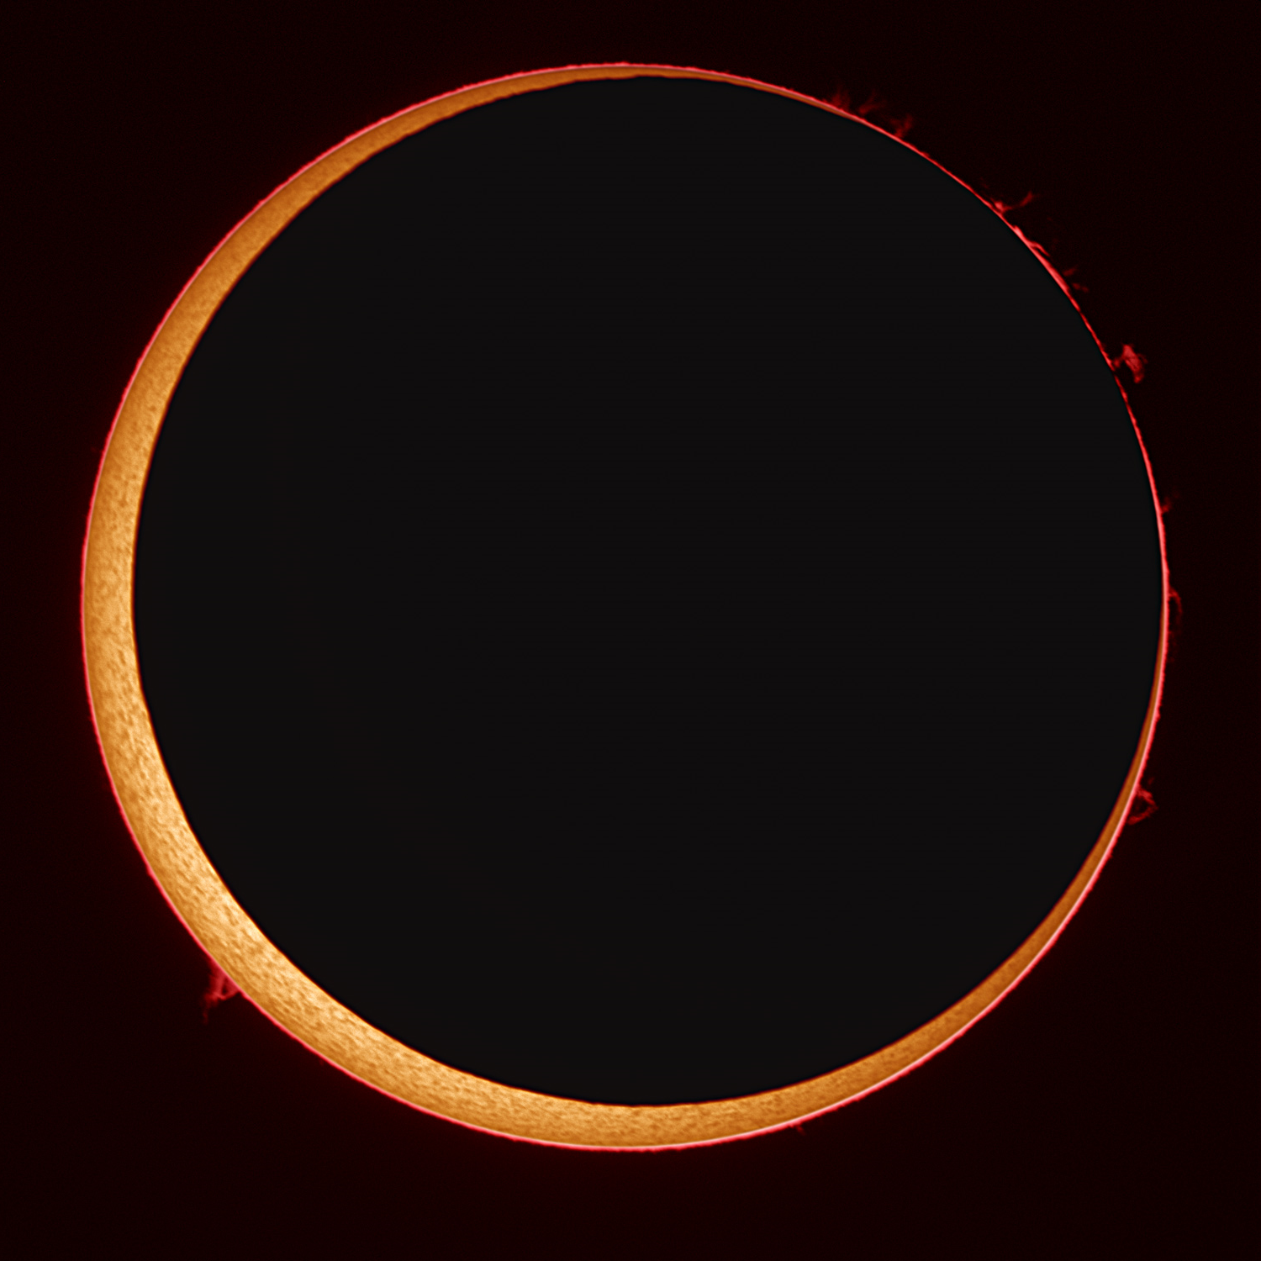
Tri vrste mrka
Obstajajo tri vrste mrkov:
- popolni
- kolobarjast
- delni

Slide 5
Sliki Sončevega mrka
Popolni Sončev mrk,
11. avgust 1999, Francija.
Napredovanje mrka
v združenih posnetkih
z razmikom 10-ih minut.

Slide 6
Lunin mrk
Lunin mrk nastane, ko Zemljina senca pade na Luno. To pomeni, da so Sonce, Luna in Zemlja v ravni črti in je Zemlja na sredini. Če se to zgodi, se od dela ali celote Lune ne more odbijati svetloba, zato ker je v senci Zemlje.
Popoln lunin mrk lahko traja največ do 1h 44min.
Naslednji popolni Lunin mrk, ki bo viden tudi v Evropi, bo 28. avgusta 2015.

Slide 7
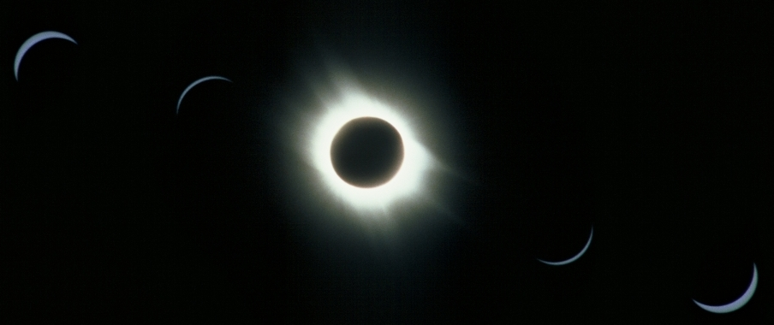
Še nekaj slik

Slide 8
Posnetki obeh mrkov
Simulacija luninega mrka (0:13)
Popolni sončev mrk v Turčiji (6:32)
Prikaz sončevega in luninega mrka (0:28)

